Slide 1
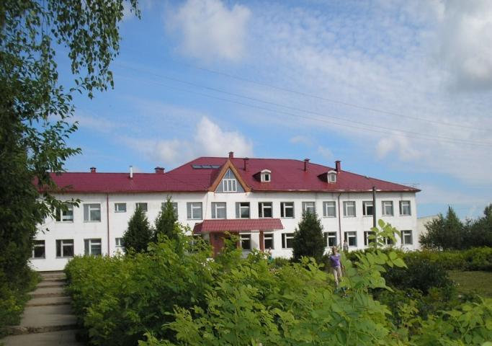
МБОУ «Андрейковская СОШ» Вяземского района Смоленской области Директор школы ГАЛЕЦКАЯ ЛАРИСА ВАЛЕРЬЕВНА ЗДОРОВЬЕСБЕРЕГАЮЩАЯ СРЕДА СЕЛЬСКОЙ ШКОЛЫ КАК УСЛОВИЕ РЕАЛИЗАЦИИ ФГОС

Slide 2
Информационная справка о школе Год основания школы - 1987
Педагогические кадры – 19 человек, в том числе с высшей квалификационной категории 68% учителей
9 учителей (36%) победители конкурса лучших учителей в рамках ПНПО.
Обучающиеся – 230 человек, воспитанников дошкольных групп – 74 человек.
Материально-техническая база: 15 учебных кабинетов, компьютерный класс, мультимедийный класс, кабинет здоровьесберегающих технологий, школьная библиотека, медицинский кабинет, логопедический кабинет, плавательный бассейн, школьная столовая, 2 спортивных зала, тренажёрный зал, учебно-опытный участок.
Notes:
На слайде представлена краткая информационная справка о школе. В контексте заявленной темы подчеркнем, что в целях создания здоровьесберегающей инфраструктуры в нашей школе функционируют кабинет здоровьесберегающих технологий, медицинский и логопедический кабинеты, плавательный бассейн, школьная столовая, 2 спортивных и тренажерный зал.
Школа дважды стала победителем приоритетного национального проекта «Образование», вошла в 10-ку лучших школ России. Участие в таких конкурсах позволило выработать стратегию развития образовательного учреждения, создать необходимые условия и подготовить коллектив школы к введению ФГОС второго поколения.

Slide 3
Социальный заказ – основа для программно-целевого подхода в управленческой деятельности
Анкетирование участников образовательных отношений
74% родителей считают здоровье ребенка основой успешного обучения
С 2008 года приоритетное
направление программы развития школы
«ШКОЛА – ТЕРРИТОРИЯ ЗДОРОВЬЯ»
Реализуется «модель выпускника»
Notes:
Формирование здоровьесберегающей среды один из основных приоритетов нашей школы., который реализуется на основе программно-целевого подхода посредством целевой программы «Школа- территория здоровья».
При анкетировании родителей было выявлено, что 74% из них поставили здоровье своего ребенка на 1-2 позицию. Родители считают, что здоровье-основа успешного освоения образовательных программ. Как видим, заказ родителей на сохранение и укрепление здоровья школьников. коррелирует с заказом государства, определенным ФГОС нового поколения.
При проектировании «МОДЕЛИ ВЫПУСКНИКА» дошкольных групп, начального общего образования, основного общего образования и среднего общего образования акцент делался на здоровье как общечеловеческой ценности.
Задача школы сохранять и укреплять здоровье детей в образовательной среде школы. Материально-техническое обеспечение образовательного процесса использовать таким образом, чтобы предметное окружение выступало в качестве здоровьеформирующего пространства.

Slide 4
Программа «Школа – территория здоровья»
Проблемы негативного воздействия учебного процесса на здоровье школьников
Пути решения выявленных проблем, осознание ответственности за здоровье школьников.
Овладение педколлективом школы здоровьесберегающими технологиями.
Организация работы каждого учителя и школы на основе системного подхода Привлечение научных институтов к сотрудничеству как социальных партнеров.
Прогноз и минимизация негативных последствий внедрения инноваций, анализ результатов, мониторинг.
Транслирование опыта работы школы в социуме и педагогическом сообществе

Slide 5
Показатели здоровья детей
Распространённость хронических заболеваний среди школьников по данным НИИ Охраны здоровья детей и подростков за три года в сравнении с ОУ Вяземского района Смоленской области и г. Москва
Notes:
С 2008 г. мы являемся инновационно-поисковой площадкой НИИ Охраны здоровья детей и подростков РАО. Совместно с институтом изучаем влияние гигиенических и социально-экономических факторов на здоровье сельских школьников, проводим оценку эдоровьесберегающих возможностей школы, разрабатываем меры по переходу от здоровьесберегающей среды школы к здоровьеформирующей.
В результате исследований выявлено, что чем хуже условия обучения, тем больше дети страдают хроническими заболеваниями, особенно нарушениями психической сферы, а также нарушениями физического развития (дефицит массы тела, ЗПР, низкий рост и слабость мышечной системы).
Был сделан вывод о том, что если эффективно организована профилактическая и оздоровительная работа школы на основе созданной здоровьесберегающей и здоровьеформирующей инфраструктуры , то наблюдается тенденция улучшения состояния здоровья детей, что и иллюстрирует данный слайд.

Slide 6
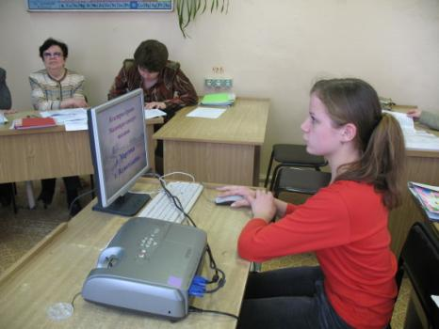
Учитель ответственен за воздействие образовательного процесса на здоровье ребенка
Учитель должен проникнуться идеей воспитания личности ребенка, для которой здоровье – это жизненный приоритет
Notes:
Общеизвестно, что учитель несет ответственность за здоровье ребенка во время нахождения его в образовательной среде школы. Возникла необходимость мотивировать педколлектив на активное использование здоровьесберегающих технологий, обеспечивая преемственность на всех уровней образования.

Slide 7
Условия, созданные для здоровьесберегающей деятельности учителя
Комфортная учебная и рабочая среда.
Благоприятный психологический климат (подтверждено социологическими опросами).
Развитие педагогического сотрудничества.
Поддержка и стимулирование творческих идей.
Независимость деятельности от внешнего давления.
Подбор кадров и их расстановка в соответствии со способностями и возможностями.
Методическая служба на службе здоровьесбережения.
Notes:
В школе созданы условия, позволяющие эффективно работать учителю по данному направлению. Это и комфортная среда, благоприятный психологический климат, эффективная методическая работа школы.
Результаты поисково-исследовательской работы педколлектива представлены в публикаций изданий НИИ Охраны здоровье детей и подростков. Школа активный участник всероссийских конгрессов, посвященных проблемам здоровья детей. Педагоги проводят мастер-классах в процессе семинаров, проводимых на базе школы совместно с институтом, повышение квалификации педагогов и руководителей при Смоленском областном институте развития образования по проблеме «Школа – территория здоровья».
В 2014 году методическая служба школы стала победителем муниципального конкурса по теме «Использование здоровьесберегающих технологий в образовательном процессе»

Slide 8
Кабинет здоровьеформирующего оборудования
Notes:
В образовательном процессе используются конторки Базарного, вестибулярный тренажер Агашина, зрительный тренажер «Зевс», даже звонок в нашей школе «сберегающий», звучат мелодии известных песен.
Для детей в группе продленного дня организован дневной сон. Третий час физкультуры проводится в школьном бассейне. Системообразующим компонентом здоровьесберегающей и здоровьеформирующей инфраструктуры является кабинет здоровьеформирующего оборудования.

Slide 9
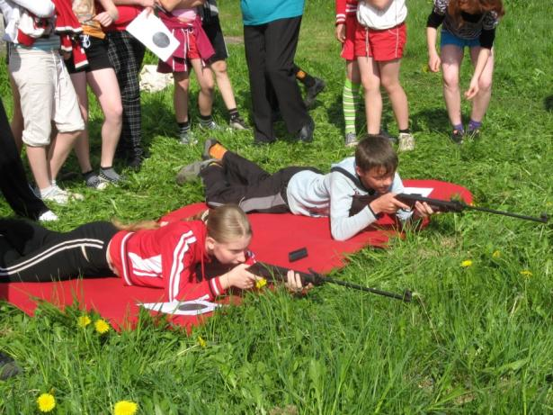
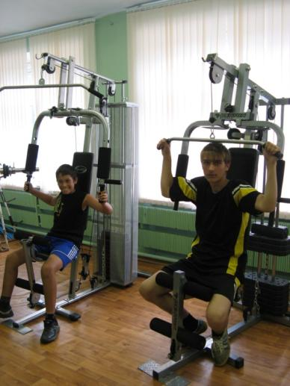
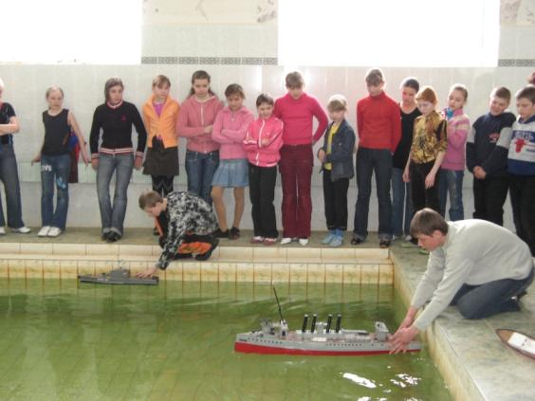
Спортивно-оздоровительная база школы
Notes:
В учебном процессе изучаются темы валеологической направленности.
В системе внеурочной деятельности организованы секции «олимпийский баскетбол», настольный теннис, народные игры, обучение плаванию.
Ежегодно проводятся «Фестиваль здоровья», защита проектов «Я и мое здоровье».
Интересным общешкольным проектом стала исследовательская работа по теме «Сколько весит портфель». Все обучающиеся взвешивали портфели, делали выводы о том какой портфель, его конструкция и общий вес способствует сохранению здоровья. Проект был представлен на Всероссийском конгрессе с международным участием по школьной и университетской медицине в г. Москва .

Slide 10
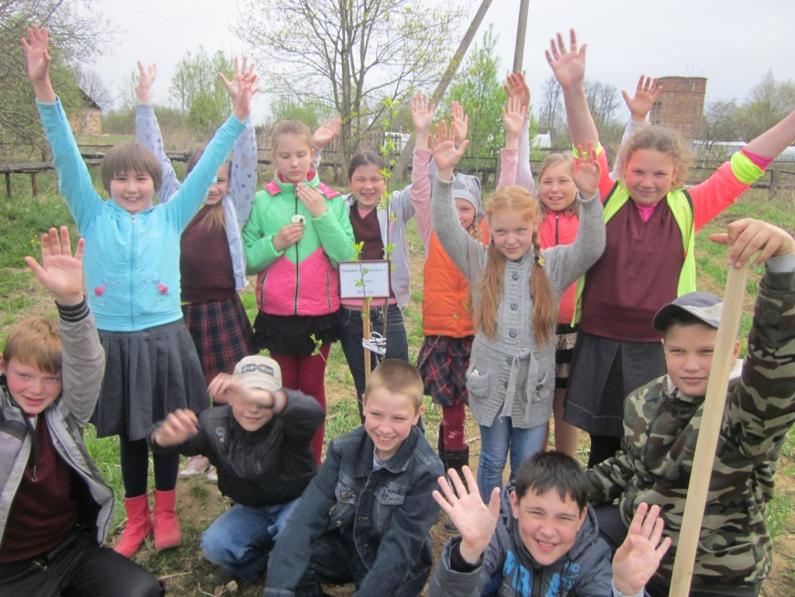
Основные результаты
1. Повысилось количество детей с высоким уровнем функциональных резервов.
2. Повысилась работоспособность в группе продленного дня
3. Снизился уровень дискомфортных эмоциональных состояний
4. Увеличилась двигательная активность
Notes:
Хотелось бы озвучить основные результаты работы школы по созданию здоровьесберегающей среды:
1.Введение двигательного режима (бассейн, ритмика, физкультминутки) позволило в 2,4 раза увеличить количество детей с высоким уровнем функциональных резервов.
2. Благодаря дневному сну, прогулкам на свежем воздухе повысилась работоспособность в группе продленного дня на 30%
3. Диагностируется снижение уровня дискомфортных эмоциональных состояний на 19%.
4. Уменьшение веса портфеля привело к уменьшению времени на подготовку домашнего задания.
5. Использование динамических уроков (смена динамических поз) привело к увеличению двигательной активности по сравнению с традиционным в 2, 5 раза.

Slide 11
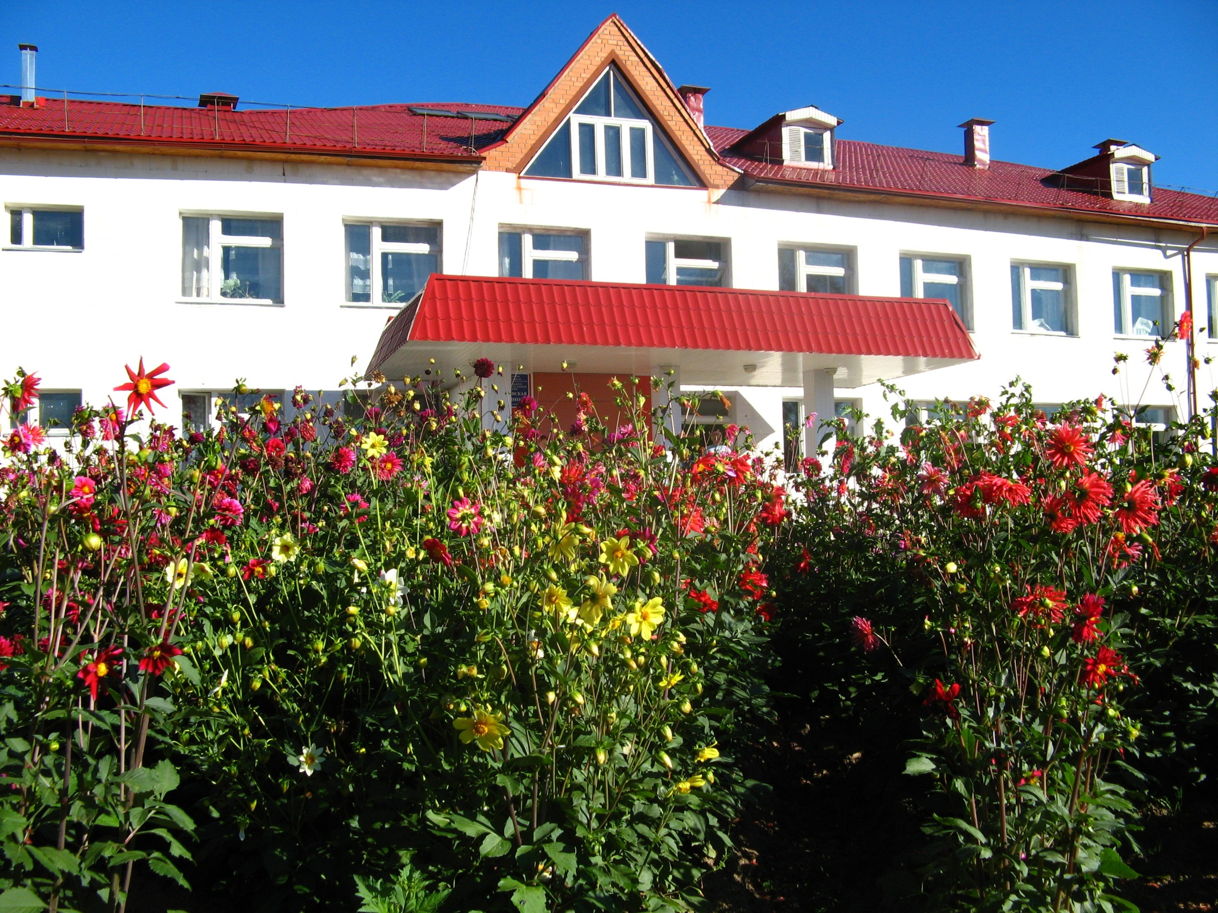
МБОУ «Андрейковская СОШ» Вяземского района Смоленской области
СПАСИБО ЗА ВНИМАНИЕ!

